Slide 1
NHIỆT LIỆT CHÀO MỪNG CÁC THẦY CÔ GIÁO
VỀ DỰ HỘI THI GIÁO VIÊN CHỦ NHIỆM GIỎI CẤP THỊ XÃ
NĂM HỌC 2024 - 2025
HOẠT ĐỘNG TRẢI NGHIỆM LỚP 2
Giáo viên: Hoàng Thị Ly – Trường Tiểu học phường Hoàng Đông

Slide 2




1. Khởi động

Slide 3



Slide 4
Hoạt động trải nghiệm
Hoạt động giáo dục theo chủ đề
Bài 14: Nghĩ nhanh, làm giỏi

Slide 5
2. Khám phá

Slide 6
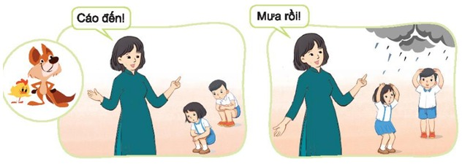
1. Chơi trò Gà con nhanh nhẹn
- Nghe hướng dẫn cách chơi
- Chơi trò chơi

Slide 7
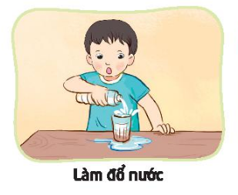

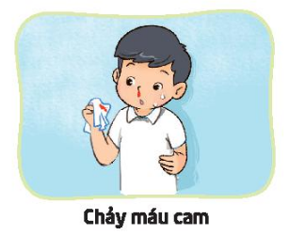
2. Xử lí tình huống
- Thảo luận về cách xử lí trong mỗi tình huống dưới đây:
- Thực hành theo cách xử lí phù hợp.
- Giải thích lí do lựa chọn cách xử lí đó.

Slide 8
2. Xử lí tình huống
- Thảo luận về cách xử lí trong mỗi tình huống dưới đây:

Slide 12
2. Xử lí tình huống
- Thảo luận về cách xử lí trong mỗi tình huống dưới đây:
- Thực hành theo cách xử lí phù hợp.
- Giải thích lí do lựa chọn cách xử lí đó.

Slide 16
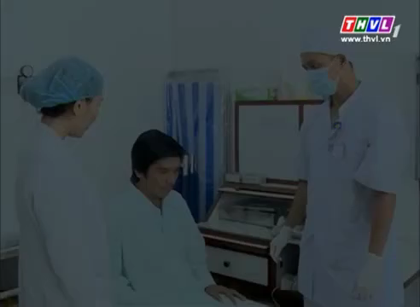

Slide 17
3. Mở rộng và tổng kết chủ đề

Slide 18
- Thảo luận nhóm về những tình huống mình có thể gặp phải và cách ứng phó.

Slide 19
Bí kíp ứng phó nhanh với tình huống bất ngờ
Bình tĩnh
Suy nghĩ
Hành động

Slide 20
4. Cam kết hành động

Slide 21
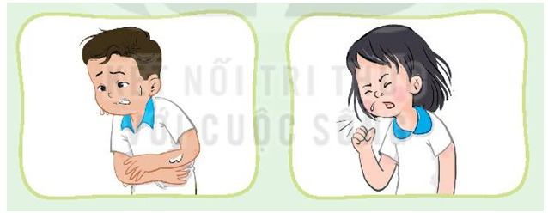
Hoạt động sau giờ học
Trao đổi với bố mẹ về cách xử lí khi gặp những tình huống bất ngờ sau:
- Đang chơi thấy mệt.
- Bỗng nhiên đau bụng quặn.
- Bị ngã đau.

Slide 22


Slide 23



Chúc các em
học tốt!

